Slide 1
Dr. rer. nat. M.Thrun
Teil I: Einführung in Data Science

Slide 2
Data Science
Data Science kombiniert Statistik und Knowledge Discovery
Statistik:
Zuerst Vermutung („Modell aus Beobachtung“) anstellen danach Daten gezielt sammeln und dadurch Vermutung überprüfen („Hypothese verifizieren“)
Knowledge Discovery
Zuerst alle möglichen Daten sammeln danach explorativ Wissen extrahieren
Explorativ: Keine Modell/Beobachtung => möglichst wenige Grundannahmen
Knowledge Discovery: Inspektion einer Datensammlung mit dem Ziel der Entdeckung von verwertbaren Wissen
Verwertbar : Hier Kostenreduktion oder neuer Geschäftserfolg
Dr. Thrun

Slide 3
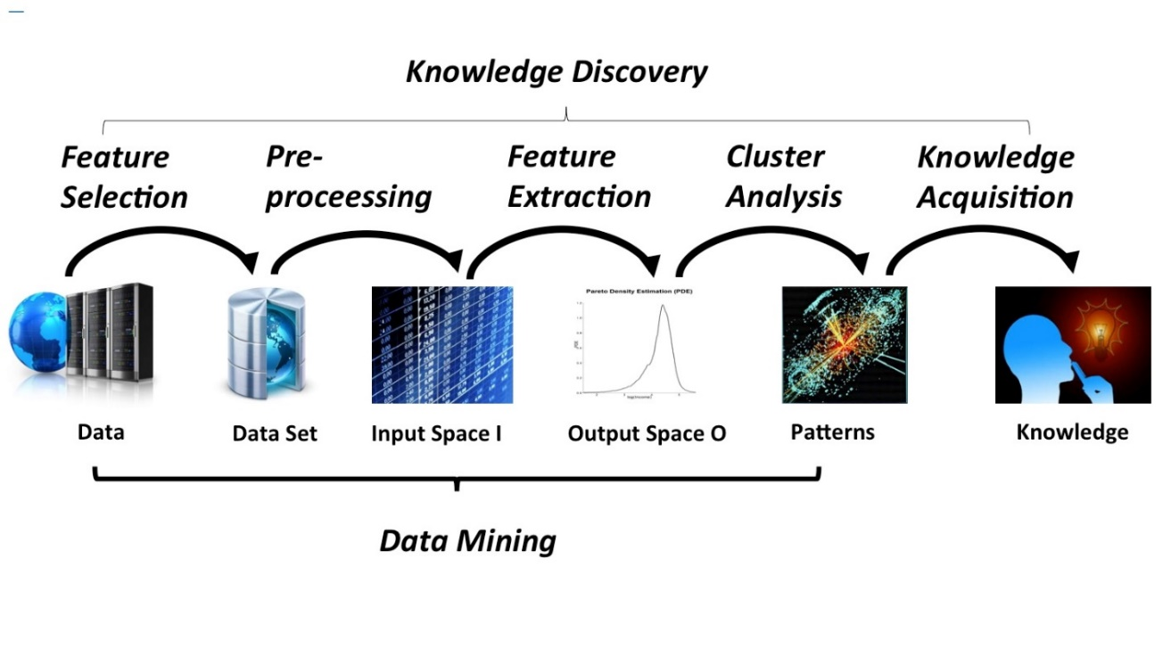
Thrun, M;.C.: A System for Projection Based Clustering through Self-Organization and Swarm Intelligence, Springer, Heidelberg, 2017

Slide 4
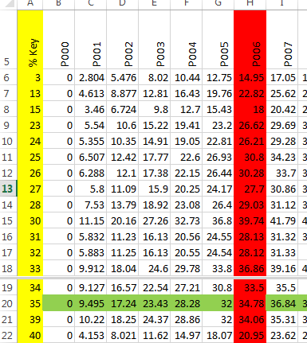
Generierung eines strukturierten Datensatzes
Data: Boiler -> VitoConnect
->Estrella ->….blob storage
Anforderungen siehe Data Lake Workshop
Auflösung –> Experten fragen!
Für alle Analysen eine Voraussetzung:
Spalten =Variablen/Merkmale/Eigenschaften/features, z.B. Temperatur
Zeilen: Fälle/Patienten/Geräte
Key: Eindeutige Zuordnung, z.B. Zeit
Ein Wert pro Fall und Variable!
Dr. Thrun
Notes:
Auflösung: der kleinste Unterschied zwischen Messwerten, den ein Messgerät gerade noch erfassen kann/sinnvoll soll

Slide 5
Beispiel 1: Betrachtung eines Features
Thrun, M;.C.: A System for Projection Based Clustering through Self-Organization and Swarm Intelligence, Springer, Heidelberg, 2017

Slide 6
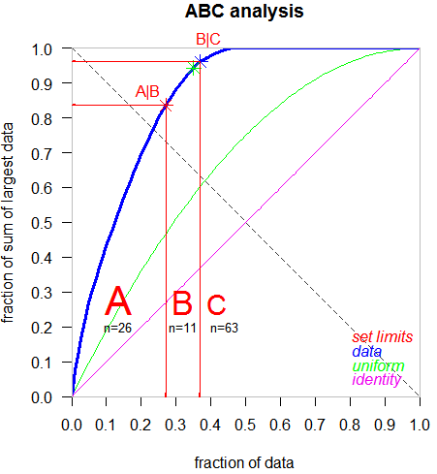
Betrachtung einer Variablen („feature“)
Ausgangslage: Kundenbetreuung benötigt Zeit („Effort“) und generiert Umsatz („Yield“)
Analyse-Methode: Programmierte ABC analyse
Gruppe A: Kunden die den höchsten Umsatz bei geringstem Aufwand generieren
Gruppe B: Umsatz entspricht Aufwand
Gruppe C: Viel Aufwand für wenig Umsatz
Yield
Effort
Thrun/Ultsch/Lötsch: https://cran.r-project.org/web/packages/ABCanalysis/index.html
Data Insights unter Dr. Böhme

Slide 7
Folgerungen
Fragestellung/Problemstellung sollte möglichst vom Experten kommen!
Analysemethoden-Wahl je nach Fragestellung
Analyse-Werkzeuge werden meistens kombiniert (1)
Mathematische Voraussetzungen zu beachten
Viele Kombinationen sind nicht sinnvoll oder richtig
Anti-Beispiel: Principal Component Analysis (PCA)+kmeans
Tiefes Verständnis der Vor und Nachteile einzelner Methoden notwendig
Erfahrung in Datenanalyse relevant
Sinnvolle Analyse ab etwa 100 Fällen möglich
(1) Thrun, M;.C.: A System for Projection Based Clustering through Self-Organization and Swarm Intelligence, Springer, Heidelberg, 2017

Slide 8
Wieso möglichst viele Daten?
Explorativ! => Wir wissen (ohne Hypothese) im Voraus nicht welche Variablen wir brauchen
Sehr viele Variablen => Sehr viele Dimensionen
Jede Dimension könnte mit jeder anderen interessante Kombinationen bilden
d.h. idealerweise wären 100^{n} Daten nötig
Hochdimensional: Bei uns ca. 200 Dimensionen!
Aber Nutzung von Phänomenen des Hochdimensionalen Raumes möglich (1)
Das ist ein Beispiel für mathematische Voraussetzungen
(1) Verleysen, Werz et. Al. On the effects of dimensionaility on data analysis, 2003

Slide 9
Beispiel 2: Mustererkennung über Cluster-Analyse
Dr. Thrun

Slide 10
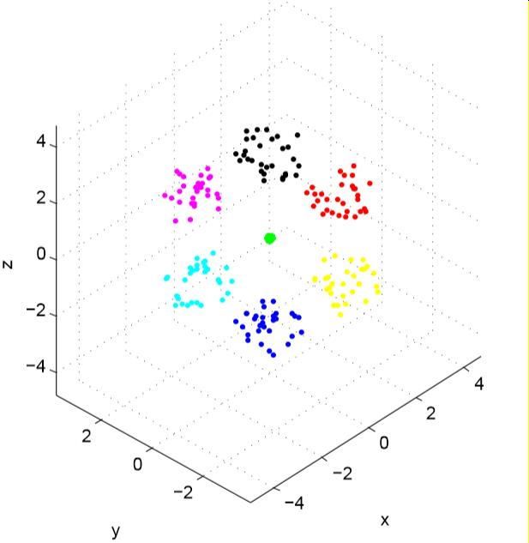
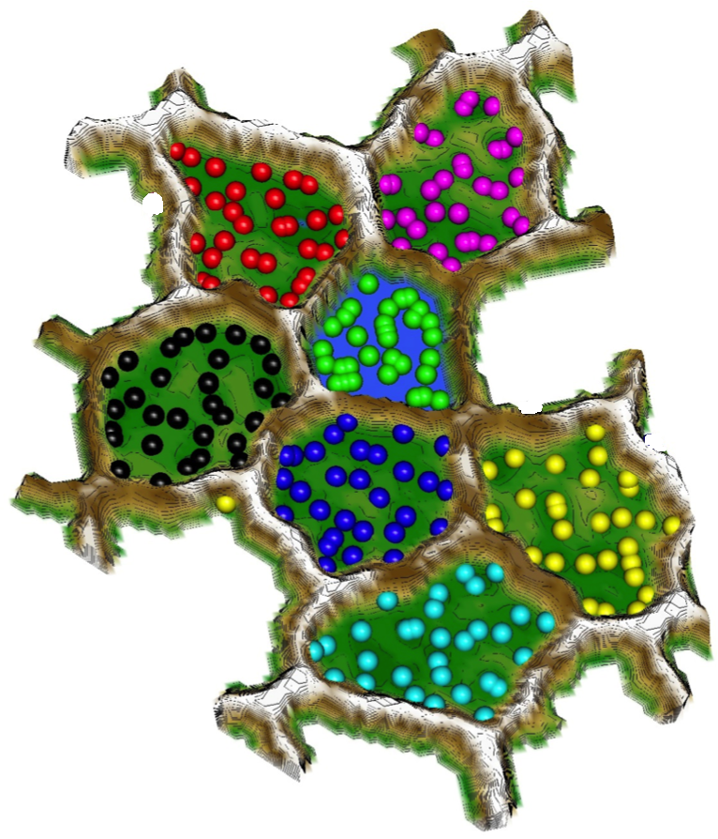
Mustererkennung über Cluster-Analyse
Data set: Jede Dimension ist eine Variable (>3 Dimensionen!),
Jeder Datenpunkt besteht aus genau einem Fall
Problem: Suche Fälle die ähnlich zueinander sind
Mögliche Lösung: Klassifikation („Clustering“) von Daten
Projection & Visualization mit Clustering
Thrun, M., Ultsch, A.: Projection Based Clustering, Conf. Int. Federation of Classification Societies (IFCS), Tokyo, 2017.

Slide 11
Folgerungen (Knowledge Aquisition)
Knowledge Aquisition: Aus Klassifikation Wissen generieren
Zum Beispiel: Nach welchen für Menschen verständlichen Regeln kommt eine Klassifikation zustande?
Lassen sich aus dieser Klassifikation/diesem gefunden Mustern Vorhersagen („Predictions“ -> Machine Learning) generieren?
Doch Zuerst:
Ist ein Ergebnis sinnvoll?
Rückfrage zum Experten
Beispiel: Heizungen klassifiziert (in Gruppen eingeteilt)
=> Sind die Gruppen nur durch Heizungstypen bestimmt oder gibt es eine Gruppe von „fehlerhaften“ Heizungen?

Slide 12
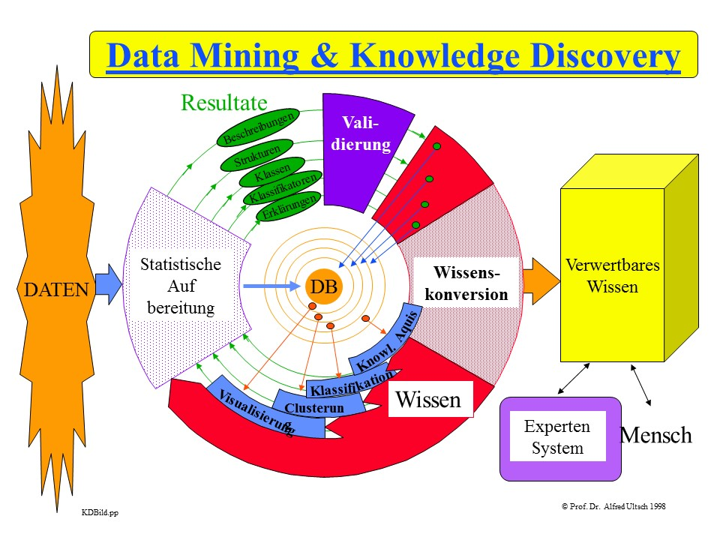
Zusammenfassung Data Science
„Knowledge Discovery– Magie“
Richtige Auswahl und Kombination von Methoden unter Beachtung von Fragestellung und mathematischen Voraussetzungen
Automatisierungen nur mit vielen Vorannahmen möglich
Kreisförmiger und wiederholter, manueller Durchlauf der Knowledge Discovery
Ca. 80% Arbeitsaufwand für Datenverarbeitung (Feature selection, preprocessing feature extraction), falls Datensatz strukturiert vorliegt
Wichtig: Strukturierte Daten und Experte!
Dr. Thrun

Slide 13
Vielen Dank fürs Zuhören.
Noch Fragen?
Dr. Thrun

